Slide 1
Metabolismus, výživa, jídelníček
Praktické cvičení z fyziologie (jarní semestr: 1. – 3. týden)
Studijní materiály byly vytvořeny za podpory projektu MUNI/FR/1474/2018

Slide 2
Stanovení energetického výdeje nepřímou kalorimetrií a výpočtem
Studijní materiály byly vytvořeny za podpory projektu MUNI/FR/1474/2018

Slide 3
Metabolismus
všechny chemické a energetické děje probíhající v těle
v souvislosti s potravou: energetické a chemické přeměny, které probíhají v organismu po přijetí potravy (zahrnuje zpracování, trávení, vstřebávání a distribuci k buňkám)
živý organismus oxiduje živiny za vzniku H₂O, CO₂ a energie potřebné pro životní procesy
  katabolismus: komplexní, postupný proces rozkladu látek na jednodušší sloučeniny, při němž se uvolňuje energie. Energie se uvolňuje jako teplo nebo jako chemická energie (uložená do makroergních sloučenin, např. ATP)
  anabolismus: proces tvorby složitějších látek z jednodušších, energie se spotřebovává

Slide 4
Kalorimetrie
Kalorimetrie – měření tepla, které se uvolní ve studovaném systému při určitém ději (chemickém, fyzikálním, biologickém)
Teplo = energie, jednotka joul (J)
Hodnocení metabolismu živočicha: Vychází z předpokladu, že všechny metabolické děje jsou provázeny tvorbou tepla
Metabolizování potravy je téměř ekvivalentní přímému spálení (shoření) potravy
Přímá kalorimetrie - přímé měření tepla kalorimetrem
  vzniklého spálením potravy za dostatečného přísunu kyslíku
  vydávaného metabolizujícím živočichem za dostatečného přísunu kyslíku

Slide 5
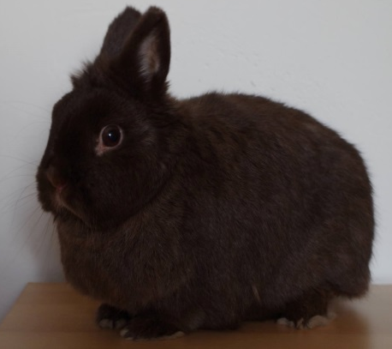
Přímá kalorimetrie
Technicky je náročnější
Pokud se používá u živočichů, tak jen u malých
Izotermní kalorimetr
  Teplota se po celou dobu experimentu nemění. Vzniklé teplo je odváděno a v další fázi např. působí fázovou přeměnu čisté látky (např. led ve vodu)
přívod vzduchu
odvod vzduchu
voda
tepelná izolace

Slide 6
Spalné teplo
teplo/energie vzniklé oxidací 1 g substrátu za dostatečného přísunu kyslíku – energie vztažená na g substrátu
  fyzikální spalné teplo – energie vzniklá hořením substrátu
  fyziologické spalné teplo – energie vzniklá oxidací substrátu živým organismem
cukry a tuky: fyziologické = fyzikální spalné teplo
bílkoviny: fyzikální > fyziologické spalné teplo
  (hořením bílkovin vznikají oxidy dusíku, metabolizováním bílkovin vzniká močovina, která v sobě část chemické energie uchovává)
spalné teplo živin
cukry 17,1 kJ/g
tuky 38,9 kJ/g
fyzikální spalné teplo bílkovin: 23 kJ/g
fyziologické spalné teplo bílkovin: 17,1 kJ/g

Slide 7
Nepřímá kalorimetrie
Princip: spotřeba O₂, výdej CO₂ a odpad dusíkatých metabolitů jsou ve vztahu ke spotřebě energie
možnost měřit v otevřeném či uzavřeném systému
v praktiku otevřený systém – Kroghův spirometr
  vybavený natronovým vápnem – vychytává CO₂
Energetický ekvivalent kyslíku (EE) – energie vztažená na l kyslíku
  množství energie, které se uvolní při spotřebě 1 l kyslíku
  univerzální konstanta pro výpočet energetického výdeje při smíšené stravě
    EE = 20,19 kJ / litr O₂
EE živin:
  Glukóza 21,4 kJ / litr O₂
  Proteiny 18,8 kJ / litr O₂
  Lipidy 19,6 kJ / litr O₂

Slide 8
Respirační kvocient (RQ)
Poměr: vyprodukovaný CO2 / přijatý O2
Poskytuje informaci ohledně zpracovaného substrátu
  Sacharidy: RQ = 1 – stejný poměr C a O jako ve vodě
  Lipidy: RQ = 0,7 – obsahují méně kyslíku
  Proteiny: RQ = 0,8 - 0,9 – komplikovanější, protože se musí počítat i s močí
  Běžná smíšená potrava: RQ=0,85
  Glukogeneze: RQ ≈ 0,4
  Lipolýza : RQ ≈ 0,7
  Lipogeneze : RQ ≈ 2,75
  Na lačno, při hladovění: RQ < 0,85 – lypolýza, glukoneogeneze
Jiné faktory ovlivňující RQ
  Hyperventilace RQ > 1 je vydýcháván CO2
  Během zátěže nebo při metabolické acidóze RQ > 1
  Volní hypoventilace nebo metabolická alkalóza může RQ < 0,7
  Podle orgánů – mozek RQ=1 (jí sacharidy), žaludek RQ < 1

Slide 9
Respirační kvocient (RQ)
Poměr: vyprodukovaný CO2 / přijatý O2
Poskytuje informaci ohledně zpracovaného substrátu
  Sacharidy: RQ = 1 – stejný poměr C a O jako ve vodě
  Lipidy: RQ = 0,7 – obsahují méně kyslíku
  Proteiny: RQ = 0,8 - 0,9 – komplikovanější, protože se musí počítat i s močí
  Běžná smíšená potrava: RQ=0,85
  Glukogeneze: RQ ≈ 0,4
  Lipolýza : RQ ≈ 0,7
  Lipogeneze : RQ ≈ 2,75
  Na lačno, při hladovění: RQ < 0,85 – lypolýza, glukoneogeneze
Jiné faktory ovlivňující RQ
  Hyperventilace RQ > 1 je vydýcháván CO2
  Během zátěže nebo při metabolické acidóze RQ > 1
  Volní hypoventilace nebo metabolická alkalóza může RQ < 0,7
  Podle orgánů – mozek RQ=0,97-0,99 (jí sacharidy), žaludek RQ < 1

Slide 10
Dusíková bilance
poměr (nebo rozdíl) mezi dusíkem přijatým v potravě (bílkoviny, aminokyseliny) a dusíkem vyloučeným (především močí, ve stolici je dusíku minimálně)
  indikátor rozpadu bílkovin a aminokyselin nebo tvorby nové tkáně (zabudovávání bílkovin)
negativní dusíková bilance
  dusík je více vylučován než přijímán
  znak degradace bílkovin a aminokyselin
  hladovění, nucená dlouhodobá nehybnost, nedostatek některé esenciální aminokyseliny, rozpad tkání (rozsáhlá zranění, popáleniny, rozpad nádorů, pooperační stavy)
pozitivní dusíková bilance
  dusík je více přijímán než vylučován
  růst, těhotenství

Slide 11
Bazální metabolismus
Množství energie nezbytné pro zachování základních životních funkcí
Bazální energetický výdej (BEE): energetický výdej organismu za definovaných - tzv. bazálních podmínek:
  termoneutrální prostředí
  tělesný a duševní klid (ráno než vstaneme z lůžka)
  dieta bez bílkovin 12-18 hodin před měřením
BEE se mění v závislosti na mnoha faktorech
  svalová tkán zvyšuje BEE, opakovaná hubnutí ho snižuje
I přes splnění podmínek je získaná hodnota pouze odhadem skutečné energie spojené s bazálním metabolismem
  Klidový energetický výdej – měření výdeje za klinických podmínek, kdy není možní dodržet všechny bazální podmínky – slouží k odhadu BEE

Slide 12
Měření spotřeby O₂ v praktiku
kyslík ze spirometru je metabolizován, CO₂ je zachytáváno natronovým vápnem → spotřeba O₂ se měří jako úbytek O₂ ve spirometru
nádech (rezervoár respirometru klesá)
objem (l)
celkové množství spotřebovaného kyslíku v leže
výdech (rezervoár respirometru stoupá)
Sklon poklesu objemu ve respirometru v_{n} (l/s)
= spotřeba kyslíku za čas
celkové množství spotřebovaného kyslíku po aktivitě
Křivka objemových změn v Kroghově respirometru během dýchání
během ležení
po fyzické aktivitě
čas (s)

Slide 13
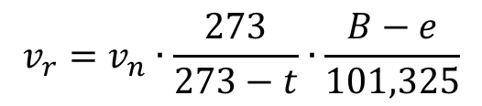
Aktuální energetický výdej (AEE)
Výdej měřený za aktuálních podmínek
V praktiku: AEE
  v klidu (≠ klidový výdej!) – v leže
  ve stoje
  po fyzické zátěži – chůze na schůdcích po dobu 5 min
Stanovte
  v_{n} - odečtená spotřeba O2 (l/s)
  v_{r} – hodnota korigovaná na 0°C a 101,325 kP (l/s)
    t: Teplota místnosti °C, B: barometrický tlak kPa (1 mmHg = 0,133 kPa), napětí vodních par v kPa (podle tabulky)
Vypočítejte AEE (chyba výpočtu je asi 8%)
  AEE (kJ/s) = 20,19 . v_{r}
  AEE (kJ/den) = 20,19 . v_{r} . 86400
$$v_{r}=v_{n}∙\frac{273}{273−t}∙\frac{B−e}{101,325}$$

Slide 14
Výpočet energetického výdeje rovnicí
bazální energetický výdej (BEE) – Harris-Benedictova rovnice
  Muži (kcal/den)
  Ženy (kcal/den)
  m: hmotnost v kg, h: výška v cm, r věk v letech
BEE (kJ/den) = BEE (kcal/den) . 4,184
AEE (kJ/den) = AF . TF . IF
  bazálního energetického výdeje (kJ/den)
  aktivity (activity factor, AF) - v praktiku: zdravý lehce pracující (AF = ženy 1,55; muži 1,6)
  tělesné teploty (temperature factor, TF) – v praktiku: normální (TF = 1)
  poškození (injury factor, IF) – v praktiku: žádné (IF = 1)
  Zvýšení teploty a poškození zvyšuje AEE
BEE a AEE výpočtem představuje jen odhad vaší reálné hodnoty. Rovnice byla zjištěna na základě vyhodnocení mnoha lidí, ale dva lidé se stejnými parametry nikdy nebudou mít stejný výdej, pouze podobný. Rovnice například nepočítá se složením tělesné hmoty, podílem svalů a tuků, nastavením metabolismu.
$$BEE=66+13,7∙m+5∙h−6,8∙r$$
$$BEE=655+9,6∙m+1,7∙h −4,7∙r$$

Slide 15
Závěry
Porovnejte spočítaný BEE a naměřený AEE v leže a po zátěži
Očekáváme:
BEE < AEE klid < AEE po zátěži
Vysvětlete pozorované rozdíly
Může se stát:
BEE ≥ AEE klid
Vysvětlete tuto situaci

Slide 16
Zásady správné výživy
Jídelníček
Studijní materiály byly vytvořeny za podpory projektu MUNI/FR/1474/2018

Slide 17
Zásady správné výživy
Energetický příjem a výdej by měly být v rovnováze
Snažte se udržet adekvátní tělesnou hmotnost (dle BMI a obvodu pasu)
Jezte minimálně 5-krát denně v pravidelných intervalech (každé 3-4 hodiny) – počet jídel závisí od celkového energetického příjmu:
Pravidelně cvičte – nejméně 30 minut fyzické aktivity mírné zátěže alespoň 5-krát týdně (nebo 3 - 4 x týdně 30 min zátěže, při které se zpotíte)

Slide 18
Zásady správné výživy
Strava by měla být pestrá - měla by obsahovat:
  Všechny nezbytné živiny (bílkoviny, tuky, cukry) správného složení, energetické hodnoty a poměru
  Vitamíny
  Minerální látky v optimálním množství
  Vodu
  Vlákniny
Třeba omezit
  Alkohol <30 g/den
  Omezte příjem konzervovaného jídla a polotovarů, smažených pokrmů a uzenin – ukazuje se, že je to jeden z významných faktorů vyvolávajících diabetes II
  NaCl <5 g/den
  Cholesterol <300 mg/den
  Další faktory – Slováci doporučují optimální kulturu stolování (Lékarská fyziologia, Javorka a kol.)
  Jo… a Nekuřte!

Slide 19
Jídelní lístek
Jako prostředek k zhodnocení příjmu potravy:
  stanovení kalorického příjmu, složení stravy, rozložení příjmu během dne
Jako prostředek k terapeutické intervenci:
  plán denního příjmu potravy dle individuálních potřeb jedince a zásad správné výživy, setavení jídelníčku vzhledem k onemocněním, zdravotnímu stavu, alergiím, aktivitě, úpravě hmotnosti
Tabulka by měla obsahovat
  Jídlo
  Čas jídla
  Množství v g
  Energetická hodnota jídla v kJ
  Složení – bílkoviny, tuky, cukry
  Vitamíny, minerály
  Výsledné hodnoty všech parametrů a doporučené denní dávky
  Ideálně ještě spočítaný denní energetický výdej pro orientační porovnání s příjmem
  Specifický dynamický účinek živin

Slide 20
Živiny
Doporučení: 10% bílkoviny, 26% tuky, 64% cukry
(alkohol je taky zdroj energie, ale nedoporučuje se)
Bílkoviny – ddd dospělí: 0,8–1,2 g/kg, děti: 1,2-1,5 g/kg
  musí obsahovat všechny esenciální AMK ve správných poměrech vhodných pro syntézu nových bílkovin - příjem nahrazuje 20 – 30 g bílkovin, které se denně u člověka degradují
  Živočišné bílkoviny mají vyrovnaný poměr AMK, v rostlinných bílkovinách často nějaká AMK chybí – rostlinná strava je náročnější na sestavení, pokud má obsahovat všechny AMK
  fce: strukturní, signální (hormony, receptory), jako zdroj energie jen výjimečně (při hladovění)
Cukry – ddd dospělí: 10-15 g/k, děti 5-8 g/kg
  Nejrychlejší zdroj energie (17,1 kJ/g), především rostlinného původu
  Využitelné sacharidy – 64% přijaté energie (rafinovaný cukr by měl být <10%)
  Nevyužitelné sacharidy – nestravitelné, součást vlákniny (hlavně celulóza), ddd 25-35g/den – podpora motility GIT

Slide 21
Živiny
Tuky: ddd dospělí 1g/kg, děti 4-5 g/kg
  Největší zdroj energie (38,9kJ/g) – především zásobní fce
  Další funkce – vitamíny rozpustné v tucích, stavební, termoregulace (hnědá tuková tkáň, izolace), mechanická ochrana orgánů, kostí
  Optimální poměr tuků v potravě: 10% nasycené mastné kys. (MK), 10-12% mononenasycené MK, 8 – 10% polynenasycené MK
  Cis-konfigurace MK – rostlinné a většina živočišných tuků.
  Trans-konfigurace – mléčné výrobky, hovězí a skopové maso, průmyslově ztužené tuky (margaríny) – zvýšení koncentrace LDL-cholesterolu
  Cholesterol (jen živočišné produkty) – fce strukturní složka mozkové tkáně, buněčných membrán, prekurzor steroidních hormonů, vit. D, žlučových kys – v krvi koluje 4% celkového cholesterolu
  75% si tělo tvoří samo (játra), 25% z potravy
Specifický dynamický účinek živin (SDÚ):
energie potřebná pro zpracování živin, cca 10% z energie přijaté smíšené potravy (bílkoviny mají vyšší SDÚ než glukoza)

Slide 22
Metabolický syndrom (MS)
Civilizační onemocnění obsahující 3 a více z následujících faktorů
  Obezita: obvod pasu > 102 cm u mužů, > 88 cm u žen
  Dyslipidemie: TAG > 1,7 mmol/l
  HDL < 1 mmol/l u mužů, < 1,3 mmol/l u žen
  Hypertenze: TK > 130/85 mmHg
  Hyperglykémie: Glykemie na lačno > 5,6 mmol/l ← inzulinorezistence, diabetes II. typu (DM II)
  ČR: 32% muži, 24% ženy, hlavně ve starší populaci
Vznik podmíněn genetickou predispozicí (hlavně k inzulinorezistenci) a špatným životním stylem (vyšší energetický příjem, nedostatek pohybu)
Významný prozánětlivý, prokolagulační a proaterogenní stav, jehož riziko pro kardiovaskulární nemoci je vyšší než riziko vzniklé prostým součtem rizik jeho jednotlivých rizikových faktorů – všechny faktory se vzájemně podporují
Důsledky: snížení kvality života i délky dožití protože: DM II i s důsledky, kardiovaskulární i cerebrovaskulární aterotrombotické příhody (např. infarkt, mrtvice, embolie), ale ve výsledku se jedná o komplexní postižení celého organismu

Slide 23
Diabetes mellitus (DM, cukrovka)
Zahrnuje heterogenní skupinu chronických metabolických chorob, jejichž základním projevem je hyperglykémie.
Vzniká v důsledku nedostatku inzulinu, jeho nedostatečného účinku (někdy se mluví o relativním nedostatku) nebo kombinací obojího.
narušení transportu glukózy z krve do buňky buněčnou membránou → hyperglykémie a nedostatek glukózy intracelulárně
DM I – vzniká v dětském věku, autoimunitní destrukce beta-buněk slinivky – nutná substituce inzulinu
DM II – v dospělém věku, rezistence (necitlivost) cílových tkání na inzulin (inzulinorezistence)
DM komplikuje léčbu a zvyšuje riziko a zhoršuje průběh dalších onemocnění, zhoršuje hojení. DM je dřív nebo později onemocněním kardiovaskulárního systému

Slide 24

Protokol: si vypracujete dopředu!
Zapište hmotnost, výšku, věk a pohlaví osoby, pro kterou budete sestavovat jídelníček
Stanovte jeho denní energetický výdej
Sestavte jídelní lístek odpovídající předešlému dni na www.nutridata.cz - viz návod v IS MUNI
Jídelníček vytiskněte, zapište i BEE a AEE spočítané na základě tělesných parametrů a denních aktivit. To si opište/okopírujte, automaticky se to netiskne
Do protokolu zapište:
  Součet přijaté energie, živin, minerálů a vitamínů, SDÚ
  Doporučené hodnoty všech sledovaných parametrů
  Porovnejte energetický příjem a výdej, přijaté a doporučené denní dávky živin, minerálů a vitamínů. Zhodnoťte, jestli je jídelníček vyšetřované osoby v pořádku, popište chyby a navrhněte vylepšení
AEE + SDÚ
Energetický příjem
(BEE + denní aktivity + SDÚ)

Slide 25
Hodnocení stavu výživy
Studijní materiály byly vytvořeny za podpory projektu MUNI/FR/1474/2018

Slide 26
Obezita
Obezita – nadměrné ukládání energetických zásob v podobě tuku z různých příčin. Energetický příjem je větší než výdej.
ČR: dospělí: 35% nadváha, 17% obezita - více mužů
děti 6-12 let: 10% nadváha/10% obezita; 13-17 let dohromady 11%
Příčiny jsou kombinací různých faktorů - málokdy se jedná pouze o jednu konkrétní příčinu
  Kombinace většího energetického příjmu, nedostatku pohybu
  Dědičné vlivy – genetické (obvykle jen predispozice, čistě genetická příčina je vzácná), výchova
  Psychické vlivy – nežádoucí stres, deprese
  Prenatální vlivy (chování matky v průběhu těhotenství), porod, rané dětsví
  Endokrinologická onemocnění – např. hypothyreóza
  Může být důsledek jiných onemocnění či poranění
  Důsledek léčby – např. některá antidepresiva
  Nízký socioekonomický status
Problém z hlediska zdravotníka: náročnější manipulace s pacientem

Slide 27
Podvýživa
Podvýživa - malnutrice je onemocnění podmíněné nedostatečným příjmem živin, neschopností vstřebávat živiny při nemocech trávicího traktu nebo nadměrným katabolismem tělesných zásob při závažném, např. nádorovém onemocnění.
  I obézní můžou být podvyživení – i přes vysoký energetický příjem některá živina může chybět
  U nás není příčinou nedostatek potravin, ale spíše špatný jídelníček nebo poruchy příjmu potravy

Slide 28
Tuková a svalová tkáň
Lipolyticky působící hormony (zároveň zvyšující glykémii):
Adrenalin, Noradrenalin, Růstový hormon, Glukagon, ACTH, Prolaktin, Kortizol
Tělesná hmota: aktivní (svaly) a pasivní (tuk)
Pomalé nabírání na váze s narůstajícím věkem je fyziologické (snižuje se citlivost na inzulin, úspornější metabolismus). Nadváha ve stáří (cca od 65 let) není škodlivá, pokud je důsledkem pomalého přibírání (asi 0,25 kg/rok).
Typy tukové tkáně
  Bílý podkožní – není škodlivý (v rámci fyz. hodnot)
  Bílý abdominální – „pivní břicho“ (mezi břišními orgány) – silně hormonálně a metabolicky aktivní, tvorba prozánětlivých faktorů, vysoká kardiovaskulární rizika – větší náchylnost u mužů
  Bílý orgánový - ochrana/zásoba u některých orgánů – kolem ledvin, kolem srdce, slinivky, v játrech – užitečný (v rámci fyz. hodnot) – mobilizuje se rychleji než podkožní, např. při hubnutí
  Hnědá tuková tkáň – termogenní - hlavně u malých dětí, přítomný i u některých dospělých mezi lopatkami a na krku (užitečný, prevence nadváhy)
  Béžová tuková tkáň – bílá obsahující hodně mitochondrí – důsledek fyzické zátěže
  Nově objevená růžová tuková tkáň – umí se diferenciovat v jiné buňky, mléčná žláza

Slide 29
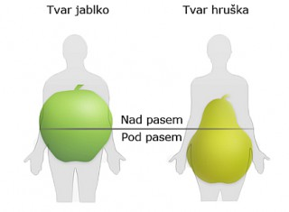
Tuková a svalová tkáň – pohlavní rozdíly
Muži mají větší podíl svalů, snáze zvýší svalovou tkáň (testosteron), která je větším energetickým spotřebitelem – lepší hubnutí
Stejný BMI u mužů a u žen má rozdílná rizika – riziko vzniku diabetu u žen bývá při mnohem vyšším BMI než u mužů
Rozdílné fáze nabírání váhy – ženy v těhotenství a po menopauze, muži při změně životního stylu (založení rodiny, rozvod, změna práce)
Androidní typ ukládání tuku (jablko)
  hromadění tuku v oblasti břicha, podkoží i mezi orgány
  – škodlivější (větší ohrožení kardiovaskulárními riziky)
Gynoidní typ ukládání tuku (hruška)
  ukládání do podkoží stehen a hýždí -funkce je zásobní
  – energie pro období těhotenství a kojení (nižší
  kardiovaskulární riziko)

Slide 30
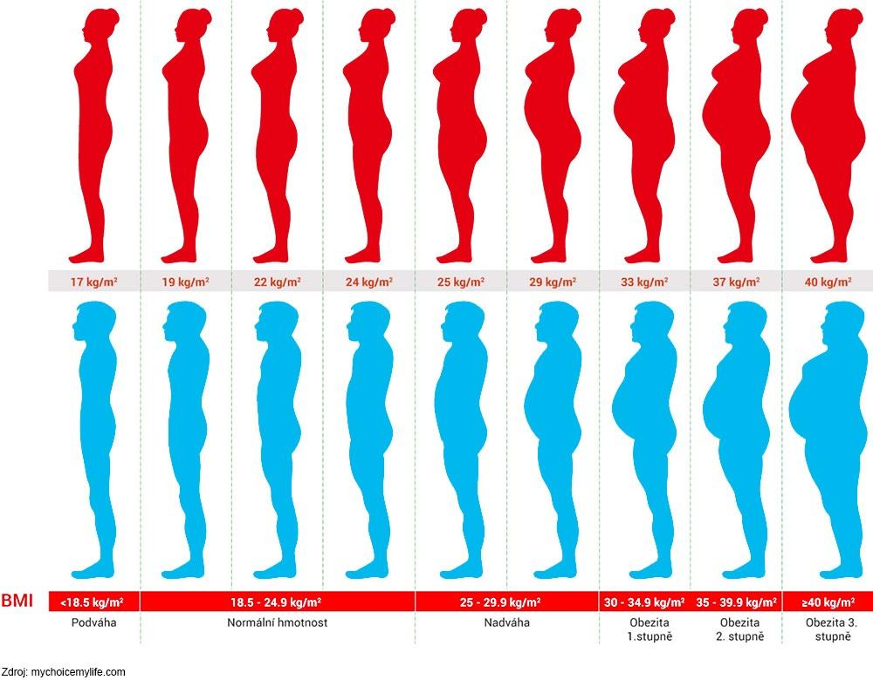
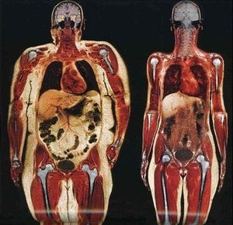
Tuková a svalová tkáň

Slide 31
Vztah mezi jednotlivými faktory MS
Dyslipidémie - nadváha - hyperglykémie – hypertenze
  Vysoká hladina LDL → ateroskleróza
Nadváha a DMII
  Inzulinorezistence
DMII a hypertenze
  Hyperglykémie + hyperinzulinémie + dyslipidémie → endoteliální dysfunkce → vyšší cévní rezistence → hypertenze
  Inzulinorezistence (a hyperglykémie) ↔ sympatická aktivita → hyperzenze
  Hyperglykémie → autonomní neuropatie → porucha regulace krevního tlaku
  Dyslipidémie a hypertenze

Slide 32
Zdravý životní styl
Zásady chování, které podporují náš organismus v udržení zdraví co nejdelší dobu
Obecně: zdravá strava, dostatek pohybu, dostatek spánku, zdravé životní prostředí (smog, kouření), zvládání stresu, životní pohoda atd. (prostě všechno to, co jako student nebo zdravotník nemáte šanci splnit)
hubení lidé bez dostatečné fyzické aktivity mají horší kardiovaskulární prognózu než sportující lidé s nadváhou (fit-fat / unfit-unfat)
Pravidelná fyzická aktivita
  Podporuje snížení hmotnosti
  Zlepšuje parametry diabetu a faktory metabolického syndromu
  Pozitivní vliv na psychiku (klíčový v terapii depresí)
  Svalová síla (například handgrip test) je významným ukazatelem schopnosti pacienta zotavit se
  Snižuje postprandiální zánět v tukové tkáni (imunitní reakce, která probíhá po jídle)

Slide 33
Objektivní hodnocení stavu výživy
Indexy vycházející z antropometrických ukazatelů
Měření tělesného tuku kaliperem
Měření zastoupení tuku v organismu bioelektrickou impedanční metodou
Měření svalové hmoty

Slide 34
Indexy vycházející z antropometrických ukazatelů
Stupeň obezity dle Brocova indexu
vychází z výpočtu ideální hmotnosti a procent dosažené ideální hmotnosti
Na základě ideální hmotnosti se odhadují některé fyziologické parametry – například iniciální nastavení dechového objemu u umělé ventilace
Ideální hmotnost:
Pro muže:
  výška (cm) – 100
  (výška v m)² – 23
Pro ženy:
  výška (cm) – 100 – 10%
  (výška v m)² – 21,5
Index: aktuální hmot./ideální hmot. x 100
Stupeň obezity | % ideální hmotnosti
Mírný | 115 – 129
Střední | 130 – 149
Těžký | 150 – 199
Morbidní | > 200

Slide 35
Indexy vycházející z antropometrických ukazatelů
BMI (body mass index) = váha(kg)/výška(m)²
^{Pro dospělé}
BMI různé tabulky pro muže/ženy, dospělé/dospívající/děti
 | muži | ženy
Podváha | < 20 | < 19
Norma | 20 – 24,9 | 19 – 23,9
Nadváha | 25 – 29,9 | 24 – 28,9
Obezita | 30 – 39,9 | 29 – 38,9
Těžká obezita | > 40 | > 39

Slide 36
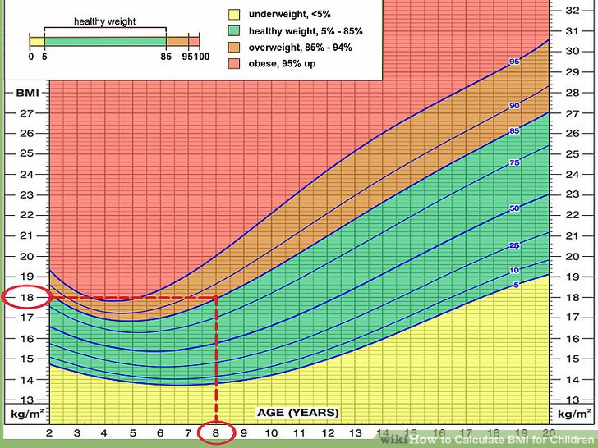
Indexy vycházející z antropometrických ukazatelů
Výhoda: jednoduché na výpočet
Nevýhody
  Nezabývají se tím, čím je tvořená tělesná hmota. Muž s velkou muskulaturou se může pohybovat v oblasti nadváhy, aniž by měl problém s výživou.
  Brocův index používá lineární vztah mezi výškou a váhou… index je velice orientační
  BMI - kvadratický vztah mezi výškou a váhou – lepší než Brocův, ale přesto je nutné použití jiných tabulek pro dospělé, dospívající a děti – BMI 17 ještě normální v 15 letech, v dospělosti to znamená podváhu
  Rohrerův index (100*hmotnost(g)/výška(cm)³).
  Hmotnost je určena objemem, čili třetí mocninou rozměru, proto je tento index nejlepší. Věkově konzistentnější. Vhodnější po děti a dospívající.

Slide 37
Obvod pasu, index pas/boky (waist/hip)
Velice jednoduché, ale účinné prediktivní parametry hodnocení výživy
Pas/boky
  Muži <1
  Ženy < 0,8
Obvod pasu v cm
Kategorie | muži | ženy
Doporučené rozmezí | ≤ 94 | ≤ 80
Nutné snížit hmotnost | 95 – 102 | 81 – 90
Snížení hmotnosti vyžaduje lékařskou pomoc | > 102 | > 90

Slide 38
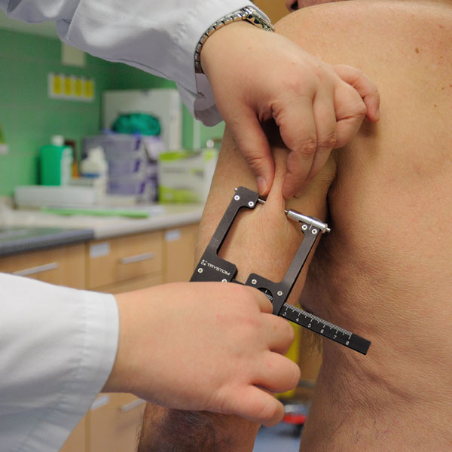
Měření tělesného tuku kaliperem
Měří se vrstva podkožního tuku
Vypovídá o energetické bilanci organismu
Nedokáže postihnout možné rozdíly v distribuci podkožního a viscerálního tuku
Nejčastější místo měření: kožní řasa nad tricepsem (další možnosti: nad lopatkou, na břichu, nad spina iliaca,na stehně, na bérci)
Hodnoty kožní řasy nad tricepsem
 | Fyziologická norma (mm) | Lehký až střední úbytek (mm) | Výrazný deficit (mm)
Žena | > 16,5 | 10 – 15 | < 10
Muž | > 12,5 | 7,5 – 11 | < 7,5

Slide 39
Elektrická bioimpedanční metoda
Měření zastoupení tuku v organismu
Různé tkáně těla mají různou průchodnost pro velmi slabý střídavý elektrický proud (vodivost svalové versus tukové tkáně)
Metoda vychází z bioelektrické analýzy impedance; měříme bioelektrickou impedanci (odpor), který klade tuková tkáň prostupu elektrického proudu
Vypočítává se poměr tukové tkáně ke tkáním ostatním
Závisí od množství kapaliny v netukových tkáních – na hydrataci organismu (důvod kolísání hodnot během dne při nedodržení standardních podmínek jednotlivých měření)
Přístroj je schopný vyhodnotit % tuku, vody i kostní tkáně

Slide 40
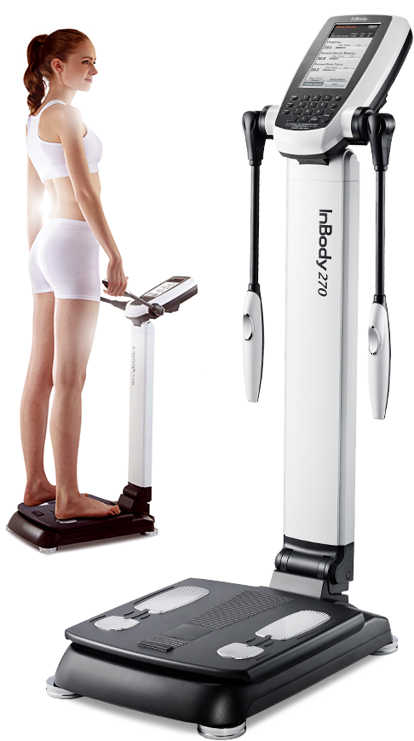
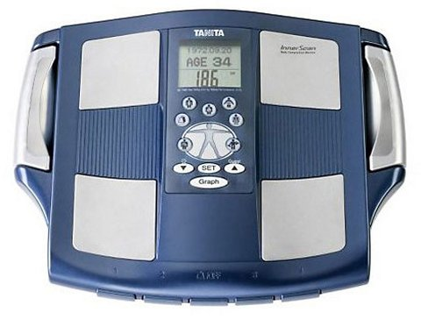
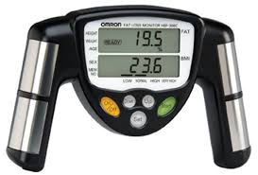
Elektrická bioimpedanční metoda
Měření zastoupení tuku v organismu
Ruční přístroj měří horní polovinu těla, váha dolní polovinu
Nyní se používají kombinovaná zařízení měřící celé tělo

Slide 41
Měření svalové hmoty
Svalová tkán je důležitý parametr stavu výživy
Obvod svalstva paže (OSP) - vše v cm
Korigovaná plocha svalstva paže (kPSP) - vše v cm
  Muži
  Ženy
$$OSP(cm)=obvod paže−π∙kožní řasa nad tricepsem$$
$$kPSP= \frac{{\left(obvod paže−π∙kožní řasa nad tricepsem\right)}^{2}}{4∙π}−10$$
$$kPSP= \frac{{\left(obvod paže−π∙kožní řasa nad tricepsem\right)}^{2}}{4∙π}−6,5$$
Ztráta svalové hmoty | Nepřítomná (cm) | Střední (cm) | Těžká (cm)
Žena | > 23,2 | 14 – 21 | < 14
Muž | > 25,3 | 15 – 23 | < 15
Deficit | nepřítomný | mírný | střední | těžký
Žena | > 36,3 | 29,1 – 36,3 | 25,5 – 29,0 | < 25,4
Muž | > 40,9 | 32,8 – 40,8 | 28,7 – 32,7 | < 28,6

Slide 42
Závěr
Hodnocení stavu výživy je důležitým ukazatelem ve všech oborech medicíny
Ani podvýživa ani obezita nejsou pro lidský organismus prospěšné
Proces hodnocení stavu výživy začíná od výpočtu jednoduchých indexů (z antropometrických ukazatelů hmotnosti a výšky) až po měření pomocí sofistikovaných přístrojů
Výsledky nám pomáhají u pacientů správně nastavit dietu (či už racionální, redukční nebo vysokoenergetickou)

